Slide 1
Презентация к открытому уроку по теме: «Сравнительный анализ явлений: диффузии и броуновского движения»
Учитель: Фесенко С.В.
г. Аксай МБОУ АСОШ №2

Slide 2
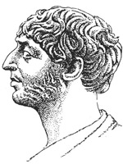
«Кроме того, потому обратить тебе надо вниманье
На суматоху в телах, мелькающих в солнечном свете,
Что из нее познаешь ты материи также движенья,
Происходящие в ней постоянно и скрытно от взора
Ибо увидишь ты там, как много пылинок меняют
Путь свой от скрытых толчков и опять отлетают обратно,
Всюду туда и сюда разбегаясь во всех направлениях».
«О природе вещей» Лукреций Кар.

Slide 3
Модели теплового движения частиц
Тепловое движение — беспорядочное движение частиц, из которых состоят тела, зависящее от температуры тела.
Примерами такого движения служит броуновское движение и диффузия.
Вещество имеет дискретную структуру. Структурными единицами вещества являются: атомы и молекулы.
Основные положения МКТ:
Все тела состоят из частиц
Частицы движутся непрерывно и хаотично
Частицы взаимодействуют силами притяжения и отталкивания, существующими одновременно
Абсолютная T – мера средней кинетической энергии движения частиц.
Особенности теплового движения:
Участие огромного числа частиц;
Непрерывность;
хаотичность,;
Неуничтожимость.

Slide 4
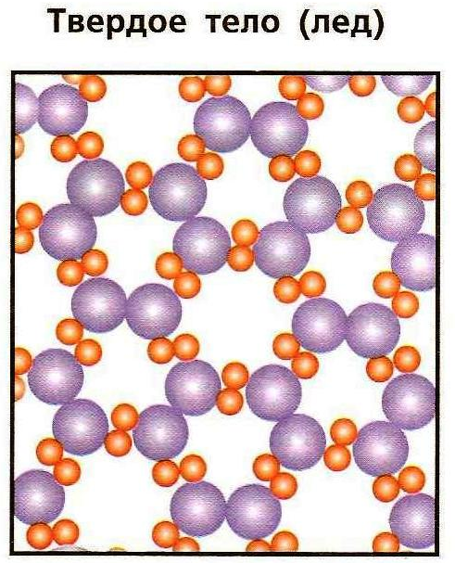
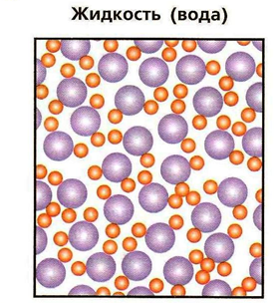
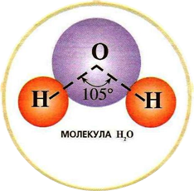
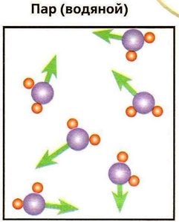
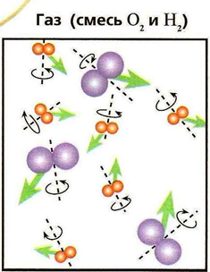

Slide 5
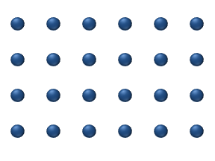
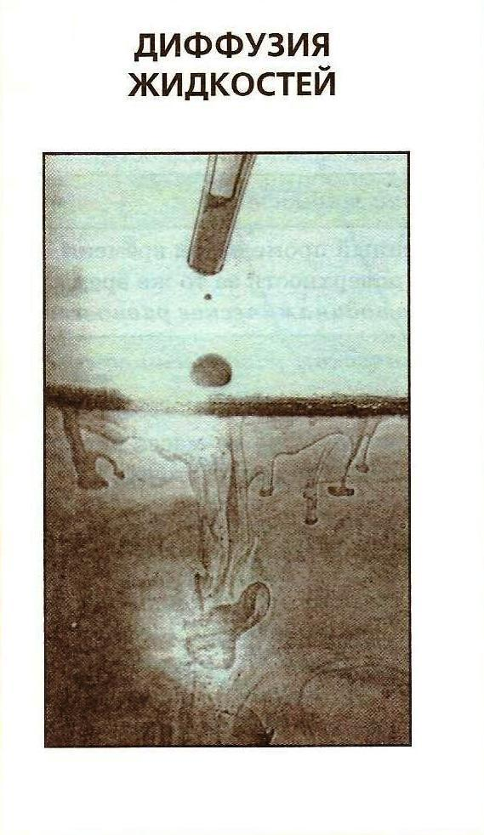
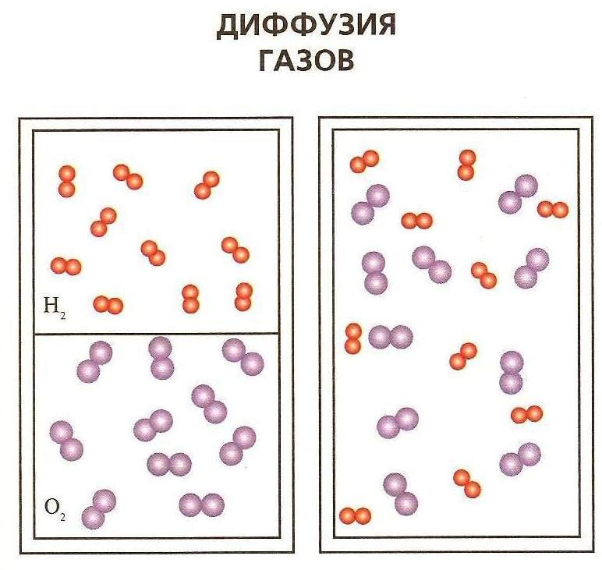
Диффузия
Диффузия (от лат. diffusio — распространение, растекание)-явление взаимного проникновения молекул одного вещества в межмолекулярное пространство другого вещества, вызванное движением этих молекул.
Диффузия происходит в газах, жидкостях и твёрдых телах.
Скорость диффузии зависит температуры и свойств вещества.
При диффузии происходит перенос вещества, т.к. молекулы движутся хаотично, сталкиваясь друг с другом, по ломанным траекториям.
Диффузия используется во многих технологических процессах, таких как: получение сахара, диффузионная сварка в вакууме, диффузионная металлизация изделий, азотирование, цементация, цианирование засолка, стирка вещей, окрашивание тканей и т.д. В кровеносных сосудах человека диффундирует углекислый газ и кислород.
Молекулы чернил, проникая между молекулами воды, равномерно распределяются по объему, окрашивая воду в сосуде.
Взаимная диффузия водорода и кислорода приводит к перемешиванию газов.

Slide 6
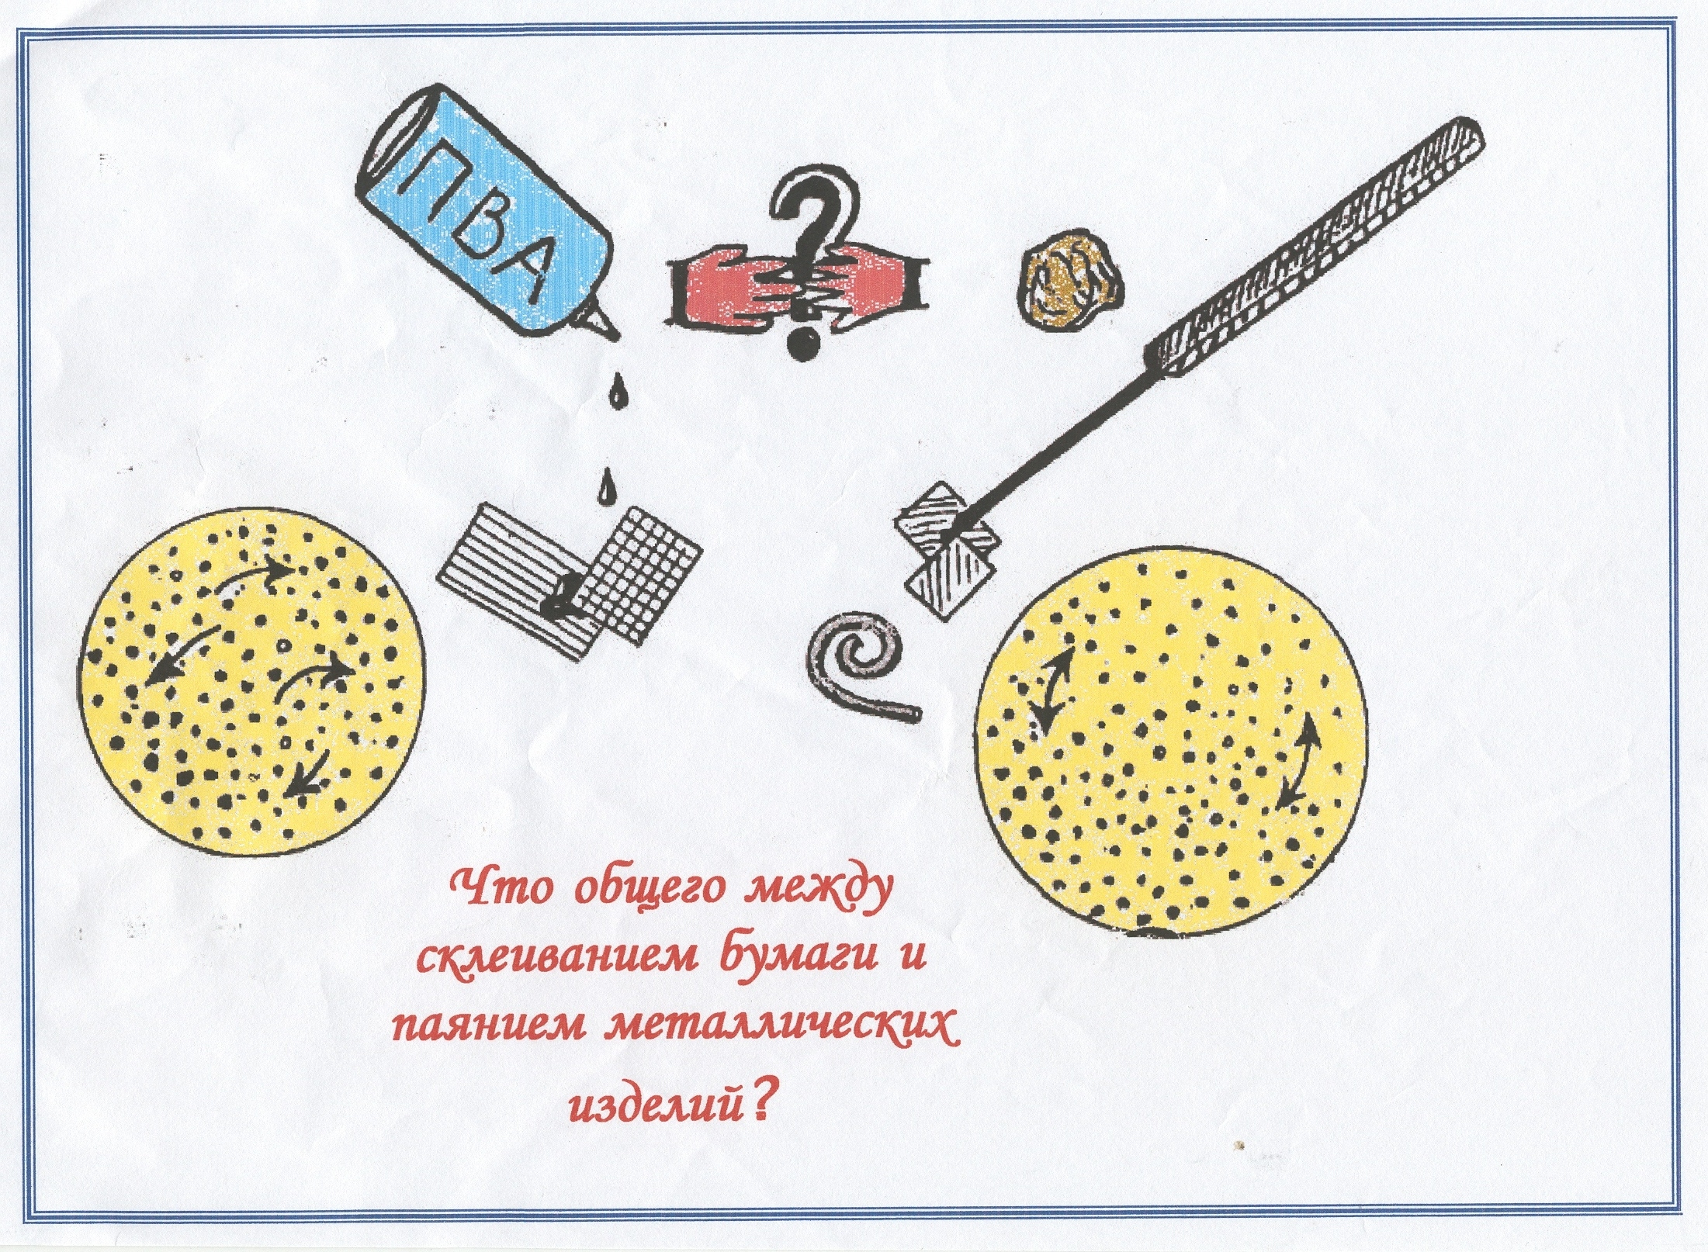

Slide 7
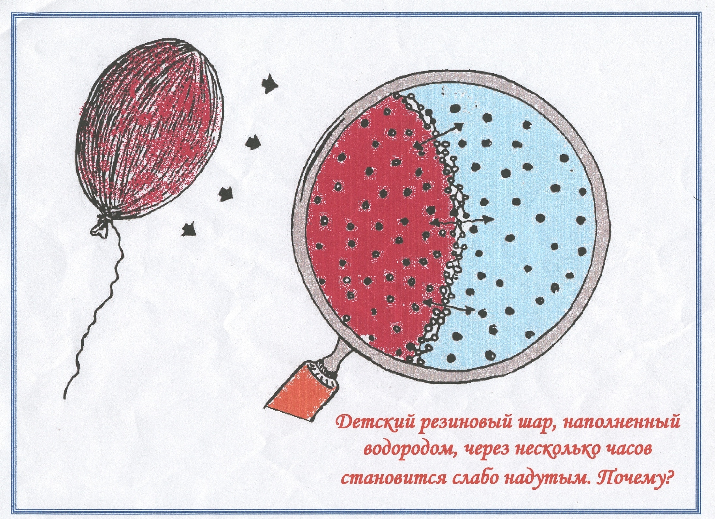

Slide 8
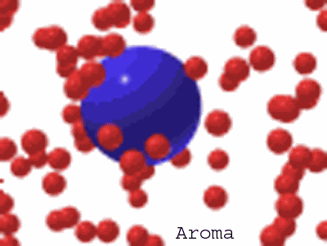
Броуновское движение
Броуновское движение- тепловое движение взвешенных частиц в жидкости или газе.
Скорость броуновской частицы зависит от ее температуры и массы. Ее размер не должен превышать 10⁻⁶ м.

Slide 9
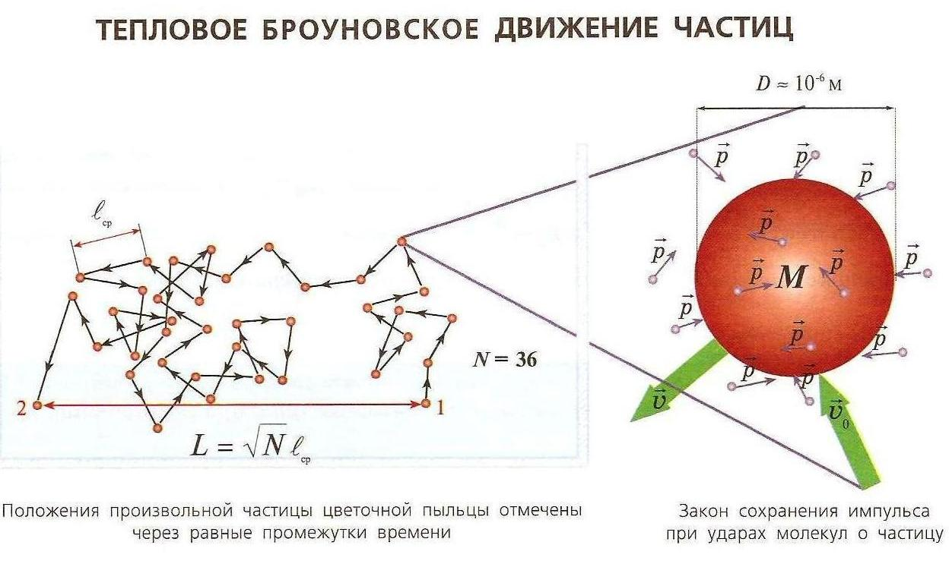

Slide 10
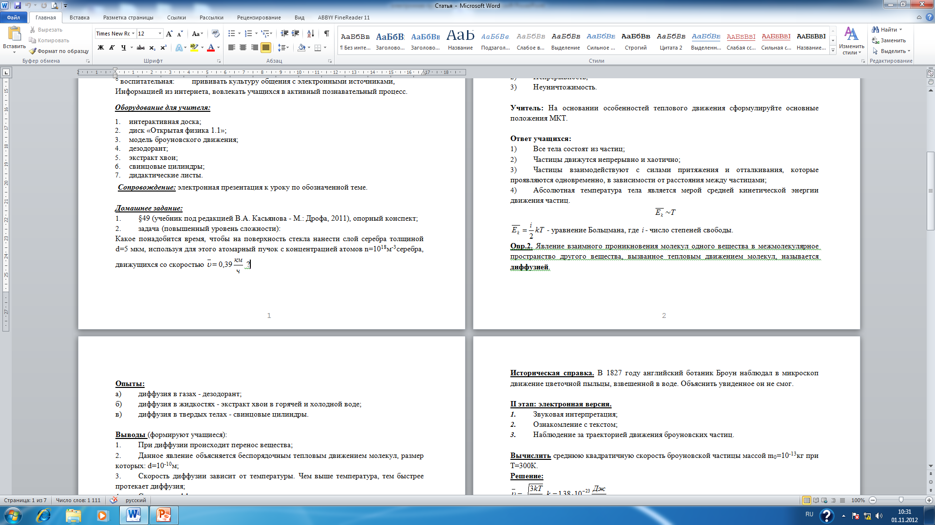
Домашнее задание.

Slide 11
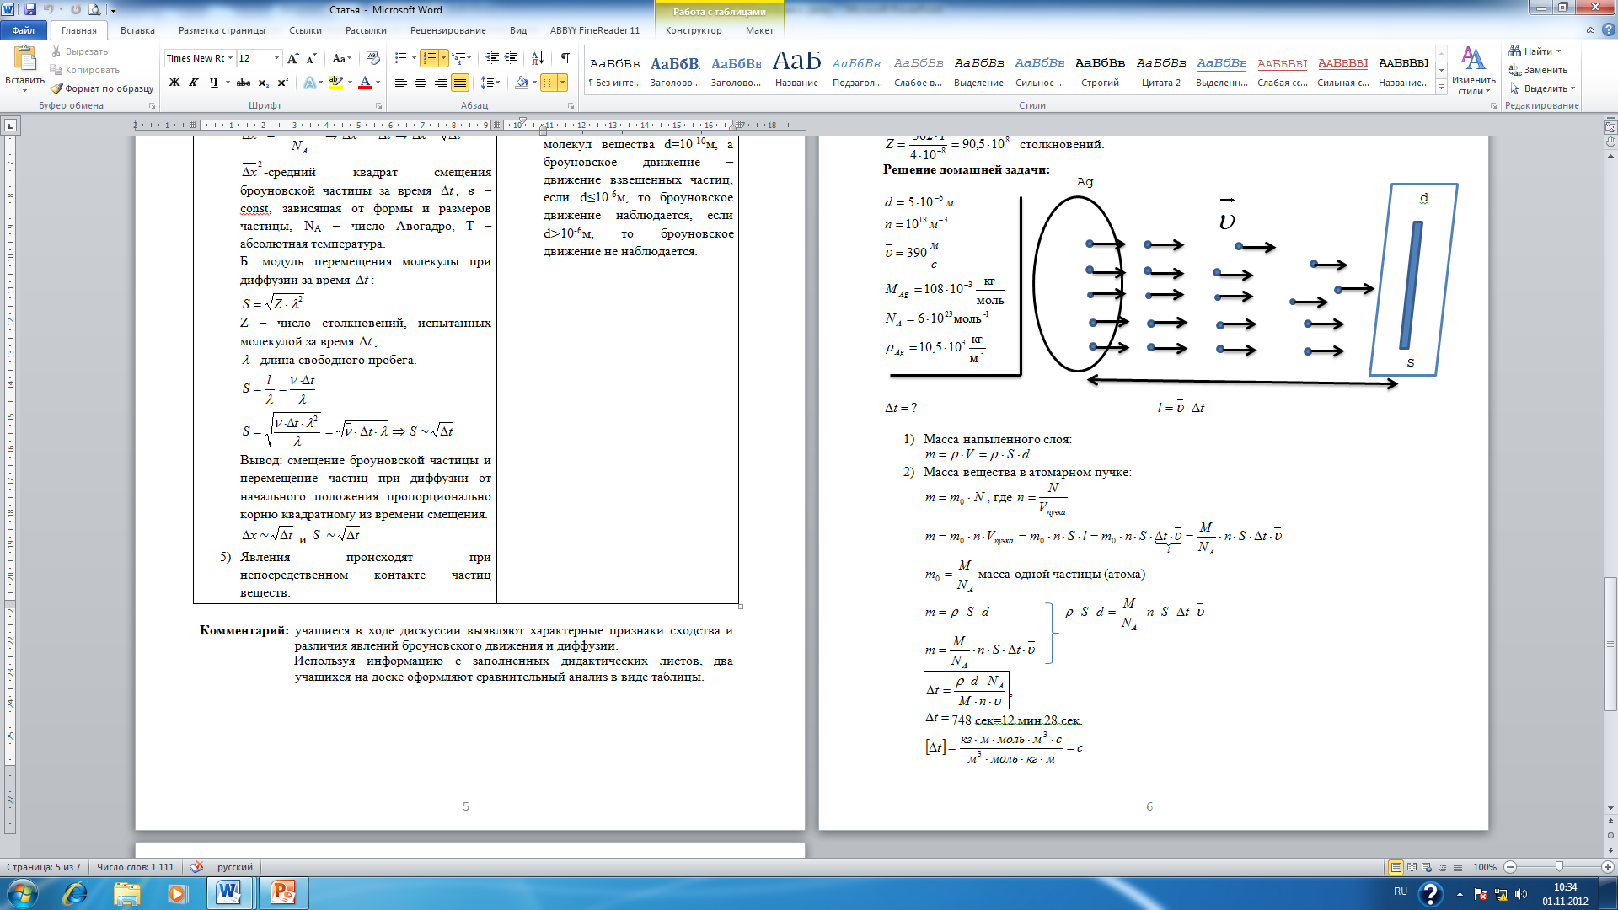
Решение домашней задачи.

Slide 12
Ответ: для нанесения на стекло слоя серебра толщиной 5 мкм будет затрачено 12 мин 28 сек.

